Slide 1
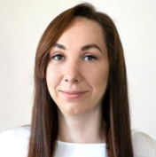
Анна Дзекан
Руководитель направления по подбору и адаптации персонала ГК «ЭкоНива»
Обо мне:
В компании «ЭкоНива» с 2015 года
Зона ответственности: Подбор и адаптация персонала, HR-аналитика, well-being
Курирую массовый подбор и executive search
Придерживаюсь принципов минимизации бумажных носителей, внедряя цифровые решения и оптимизируя рабочие процессы
С Хантфлоу работаем с 2017 года
Вместе с командой:
Автоматизировали бизнес-процесс подбора персонала в компании, оптимизировав время и ресурсы, повысив эффективность подбора
Разработали и внедрили чат-бот по адаптации и «пилим» адаптацию в Хантфлоу
Постоянно ищем новые возможности автоматизации рутины и ускорения поиска
Разрабатываем и внедряем программу благополучия сотрудников, повышая их удовлетворенность и заинтересованность в работе
Участвуем в реализации новых HR-проектов

Slide 2
О группе компаний «ЭкоНива»
Лидер производства сырого молока в России и Европе — вертикально интегрированный агрохолдинг полного цикла.
↑ С 1994 ГОДА
↑ ГЕОГРАФИЯ
ГРУППА КОМПАНИЙ
13 РЕГИОНОВ · РОЗНИЦА
32 года
40 +
3
100 +
фирменных магазинов
на рынке
регионов присутствия
холдинга в группе
Начинали с экспорта семян и техники.
Заводы, фермы, сервисные центры.
Техника ·АПК · Продукты Питания
5 молочных заводов
МНОГОЧИСЛЕННЫЙ КРС
ФУНКЦИОНАЛЬНАЯ КОМАНДА
№ 1 В СТРАНЕ
>1,45 млн тонн
648 000 га земли
251 000 голов
18 000 сотрудников
Включая 121 000 высокоудойных коров
От агрономов, селекционеров, зоотехников, механизаторов, пищевых технологов до ИТ-разработчиков.
В управлении компании.
Производство молока в год.
В управлении компании.
Notes:
«ЭкоНива» — это пример успешного, вертикально интегрированного агрохолдинга с полным циклом производства: от поля до прилавка. Компания, которая начинала с экспорта, сегодня сама производит, перерабатывает и поставляет продукцию по всему миру, оставаясь верной принципам качества, заложенным еще в 1994 году. Перед вами — многопрофильная структура «ЭкоНивы»: наш комплексный подход к агробизнесу и сферы деятельности. Это не просто список — это потенциальные места практики и работы для каждой специальности.

Slide 3









Сферы деятельности
Много сфер, один производственный цикл.
РАСТЕНИЕВОДСТВО
ЖИВОТНОВОДСТВО
ПЕРЕРАБОТКА
МОЛОКА
ТЕХНИКА И СЕРВИС
Селекция, семеноводство, органическое сельское хозяйство.
Молочное животноводство и племенное дело.
Лаборатории, сыроделы, технологии производства.
Дистрибуция, сервис и запасные части для агро- и дорожной техники.
ФИРМЕННАЯ РОЗНИЦА
ТУРИЗМ И ГОСТЕПРИИМСТВО
СТРОИТЕЛЬСТВО
ИТ И КИБЕРБЕЗОПАСНОСТЬ
Производственные объекты и социальная инфраструктура регионов.
Автоматизация процессов, ИТ-инфраструктура.
100+ магазинов в 13 регионах. «От поля до прилавка».
Гиды, сервис, корпоративные маршруты на заводы.
Notes:
И вот ключевой момент: объединение под единым брендом повлекло за собой жёсткую потребность в пересмотре внутренних коммуникаций. Почему? Потому что раньше внутренних коммуникаций как системной функции в компании не существовало. Были три разрозненных холдинга. Информация ходила по своим каналам: где-то Telegram, где-то MAX, где-то Битрикс. Дублирование, потери, слухи. Охват заводских каналов — от 23 до 48%. Представляете? Половина сотрудников просто не в курсе событий компании. Добавьте к этому территориальную разрозненность — заводы, фермы, сервисные центры в разных регионах. И накладывается ещё один переломный момент: один холдинг, который раньше был суперлидером, сейчас передаёт позиции другому. Компания находится в точке стратегической трансформации. Именно в такой среде мы начинаем выстраивать внутренние коммуникации с нуля.

Slide 4
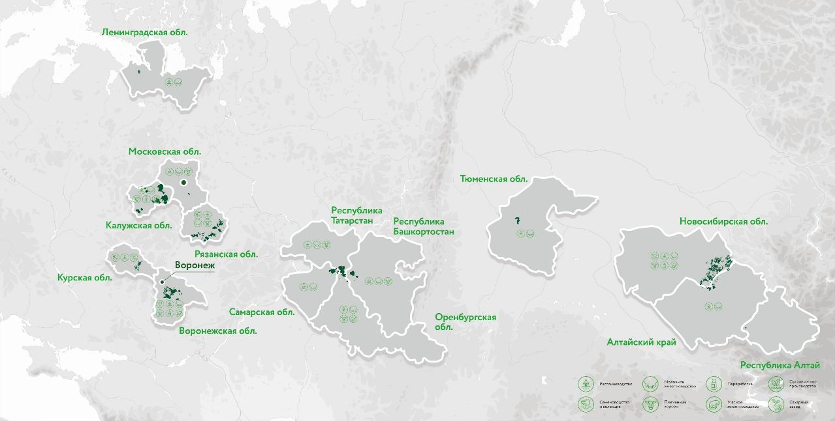
Региональная представленность АПК и производства
42 фермы
>40
регионов присутствия
ЛИДЕР ПО ПРОИЗВОДСТВУ МОЛОКА
КРУПНЕЙШИЙ ПРОИЗВОДИТЕЛЬ СЕМЯН ПОЛЕВЫХ КУЛЬТУР
4 000 тонн
сырого молока
в сутки
75 000 тонн
производство семян в год
Notes:
Цифры говорят сами за себя:
Более 632 тыс. га — это как несколько европейских государств. На этих полях работают наши агрономы.
Более 40 регионов присутствия – масштаб географии и широкие возможности для маркетологов и специалистов по логистике, а также авантюристов и путешественников, легких на подъем
42 сервисных центра и офисов — это огромная сеть дистрибьюции в каждом уголке страны, которая требует координации и управления, а также это вызов для инженеров и сервисных специалистов.
250 000 голов КРС — это огромный фронт работы для ветеринаров и зоотехников.
5 заводов по переработке молока - это возможность для технологов и лаборантов проявить свои навыки и знания
18 000 сотрудников — это команда профессионалов. и мы постоянно растем, нам нужны вы, новые кадры! Здесь каждый может найти свое место и развиваться

Slide 5
Региональная представленность техники
42
сервисных центра
и офиса
26 500
единиц техники
на обслуживании
САМАЯ БОЛЬШАЯ СЕТЬ СЕРВИСНЫХ ЦЕНТРОВ
Калининград
Санкт-Петербург
Псков
Великий Новгород
Смоленск
Тверь
Вологда
Ярославль
Калуга
Москва
Иваново
Брянск
Тула
Владимир
Кострома
Киров
Курск
Рязань
Пермь
Орел
Н. Новгород
Марий-Эл
Белгород
Мордовия
Липецк
Удмуртия
Воронеж
Тамбов
Пенза
Ульяновск
Татарстан
Ростов-на-Дону
Саратов
Самара
Краснодар
Волгоград
Томск
Омск
Новосибирск
Кемерово
Алтай
Notes:
ЕН
Добавились: Удмуртия (Ижевск), Йошкар-Ола (Марий-Эл), Ульяновск

Slide 6






Подбор персонала в «ЭкоНива» - это:
240 000 +
Поиск специалистов в небольшие населенные пункты
резюме кандидатов в базе
вдалеке от городов или районных центров
Топ-5 открытых вакансий
IT-подбор
backend, frontend разработчики, UX/UI дизайнеры, мобильные разработчики, программисты 1С, project-менеджеры и т. д.
ветеринарный врач, зоотехник, агроном, инженер, механизатор
700 – 1 000
вакансий в работе единовременно
Узкий поиск
например, в сфере точного земледелия, селекции полевых культур, почвообработке, IT, проектировании, строительстве, переработке молока

Slide 7


Путь «ЭкоНивы» к CRM-системе
Интеграция с другими корп системами и еще много всего интересного
Кастомные доработки через API
Объединение функции подбора в группе компаний и еще одно слияние баз
Унификация процедуры адаптации в ХФ
Единая база Хантфлоу
2021-2024
2025-2026
Переход в Хантфлоу
Доработки системы, автоматизация заявки на подбор, обучение заказчиков
2019
2020
Комментарии по кандидатам в распечатанных резюме
Запуск проекта масс подбора в базе Х и благополучный переход в Хантфлоу
2016
2017
База кандидатов в Excel
Конец 2015

Slide 8

Внедрение Хантфлоу позволило:
Работать одновременно всем менеджерам в единой базе
Сократить время на коммуникацию с кандидатами благодаря шаблонам и быстрым переходам в мессенджеры
Работать с качественной аналитикой и оперативно корректировать процесс подбора
Использовать открытый API для интеграций с другими платформами
Сделать подбор более прозрачным для руководителей
Высвободить время рекрутеров на ведение дополнительных проектов: HR-аналитика, настройка таргетированной рекламы, написание постов с вакансиями в соц.сетях, адаптация персонала, проведение оценки компетенций руководителей

Slide 9

Как экономить 2+ часа в день на подбор с помощью Хантфлоу
Инструкция по применению
Notes:
Как экономить более 2 часов в день на подбор с помощью Хантфлоу

Slide 10
Хантфлоу в «ЭкоНива»
Автоматизация рутинных процессов
Воронки подброра по разные категории вакансий
Шаблоны писем для электронной почты и мессенджеров
Фоллоу-апы для повышения конверсии в отклик
Интеграция с чат-ботами
Разбор откликов с работных сайтов напрямую из системы
Ограничение времени нахождения на этапах
Добавление заказчиков в Хантфлоу и автоматизация заявки на подбор
Дообработка карточки вакансии и внедрение кастомных полей
Карьерный сайт для проекта «Внутренние вакансии»
Оценка рекрутмента

Slide 11
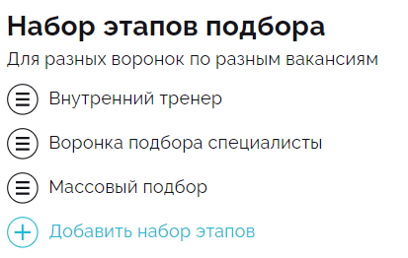
1. Воронки под разные категории вакансий
Принципы работы с воронками:
Определение последовательности этапов бизнес-процесса подбора
Перевод на этап только после совершенного действия
Цикличность воронок
Добавление этапа «Резерв»

Slide 12
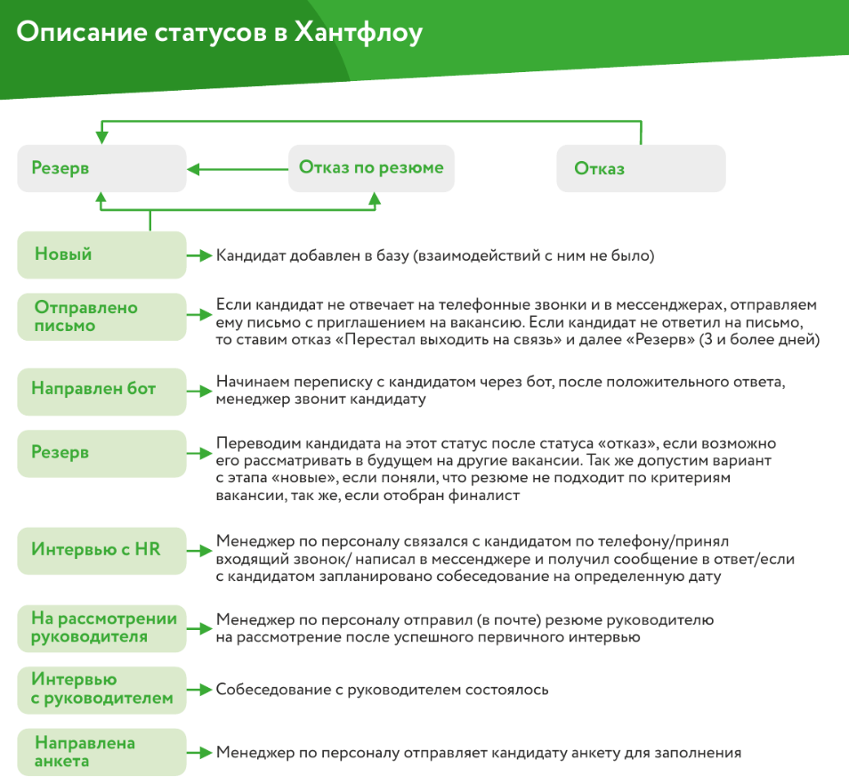
Пример воронки

Slide 13
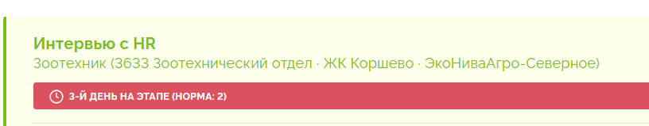
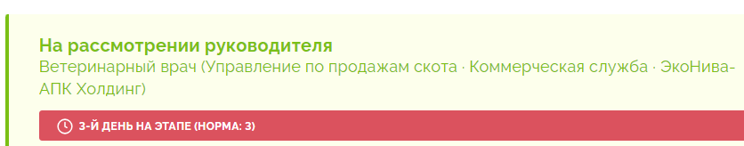

2.Ограничение времени нахождения кандидата на этапе

Slide 14
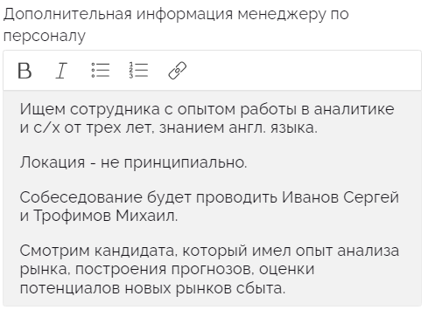
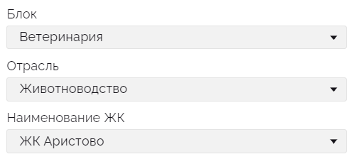
3. Доработка карточки вакансии

Slide 15
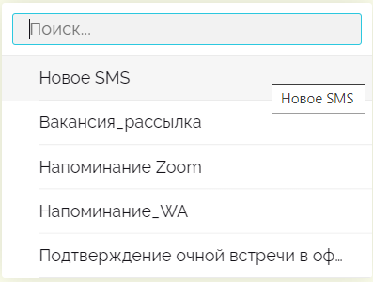
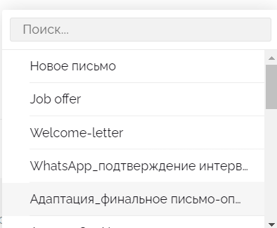
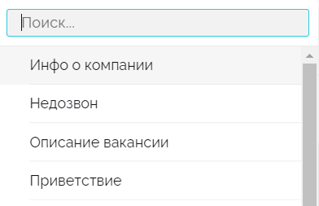
4. Шаблоны писем и сообщений в мессенджерах, смс
Notes:
Тут в заголовке просто предлагаю поменять порядок, чтобы лучше читалось: Шаблоны писем, смс и сообщений в мессенджерах

Slide 16
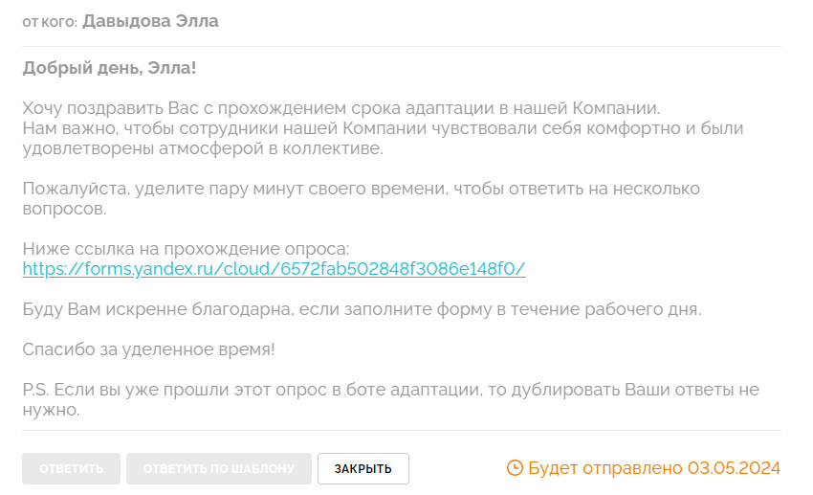

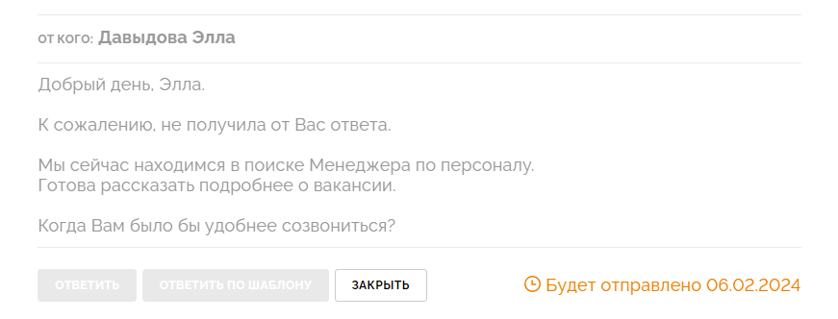
5. Автоматические фоллоу-апы

Slide 17
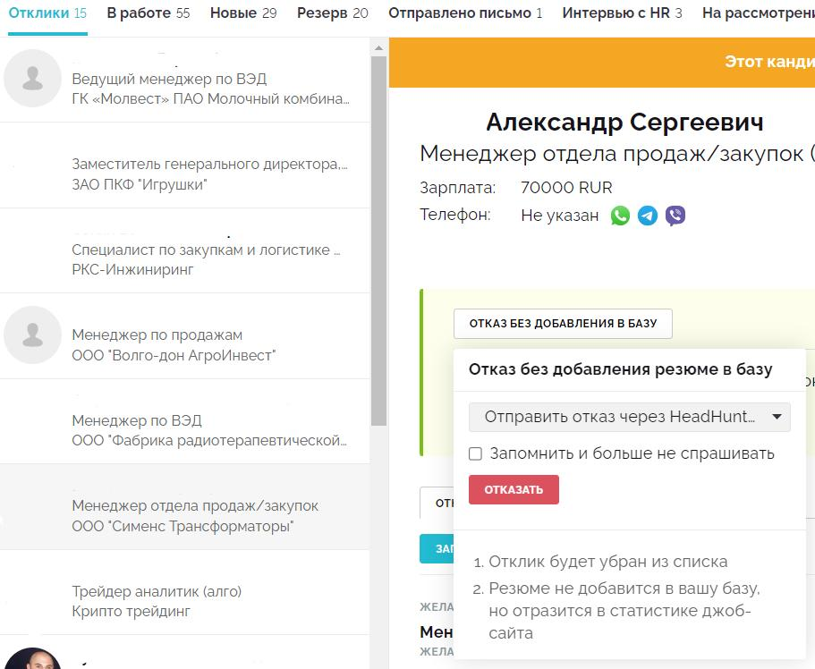

6. Разбор откликов из системы

Slide 18
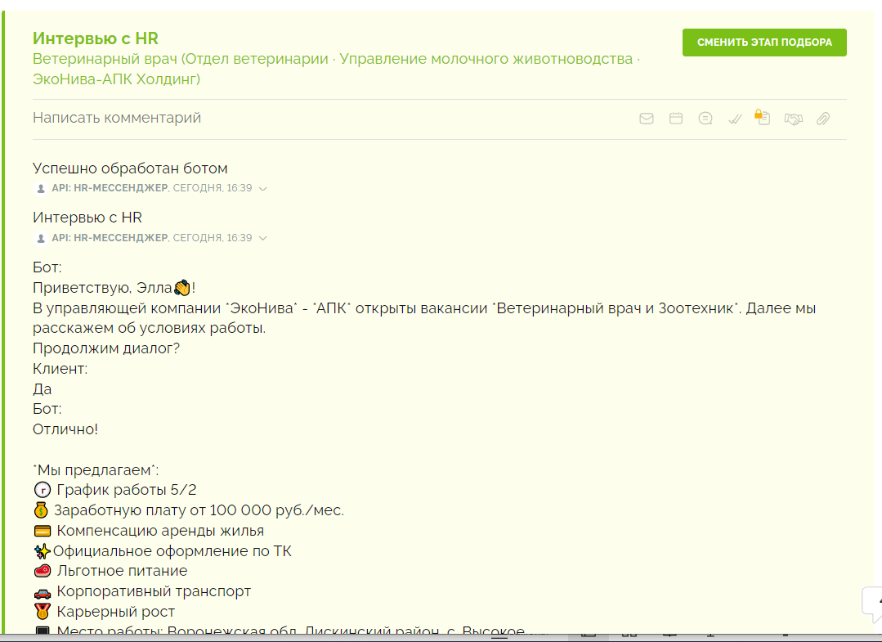
7. Интеграция с чат-ботом

Slide 19
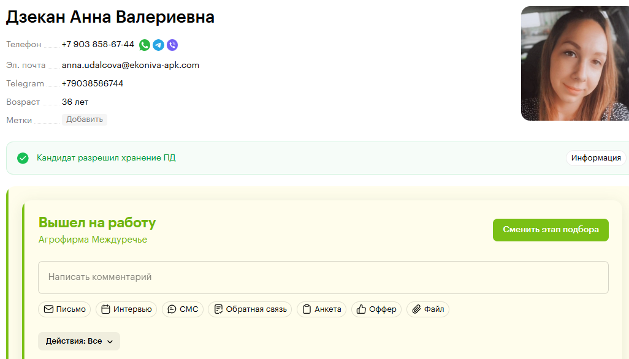
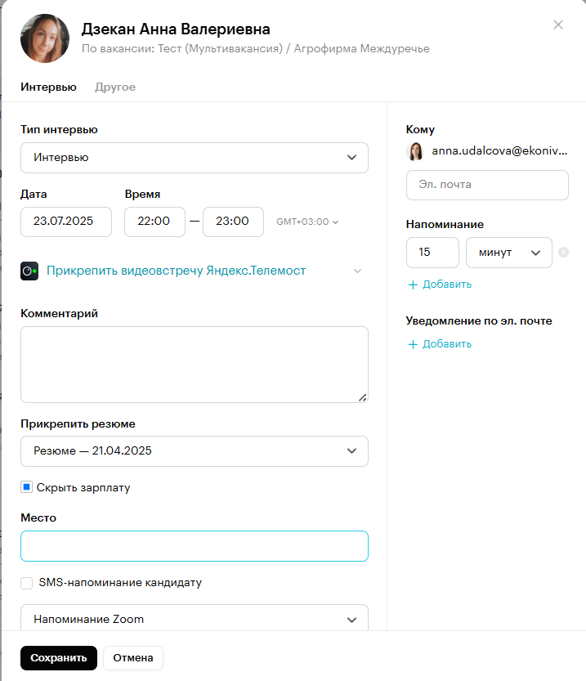
8. Создание событий

Slide 20
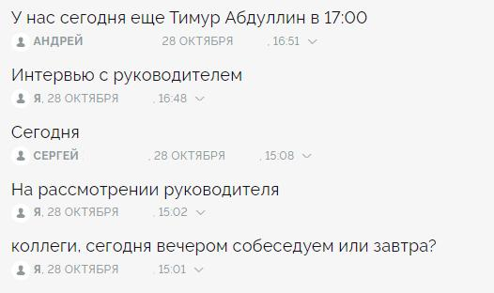

9. Добавление заказчиков в Хантфлоу

Slide 21
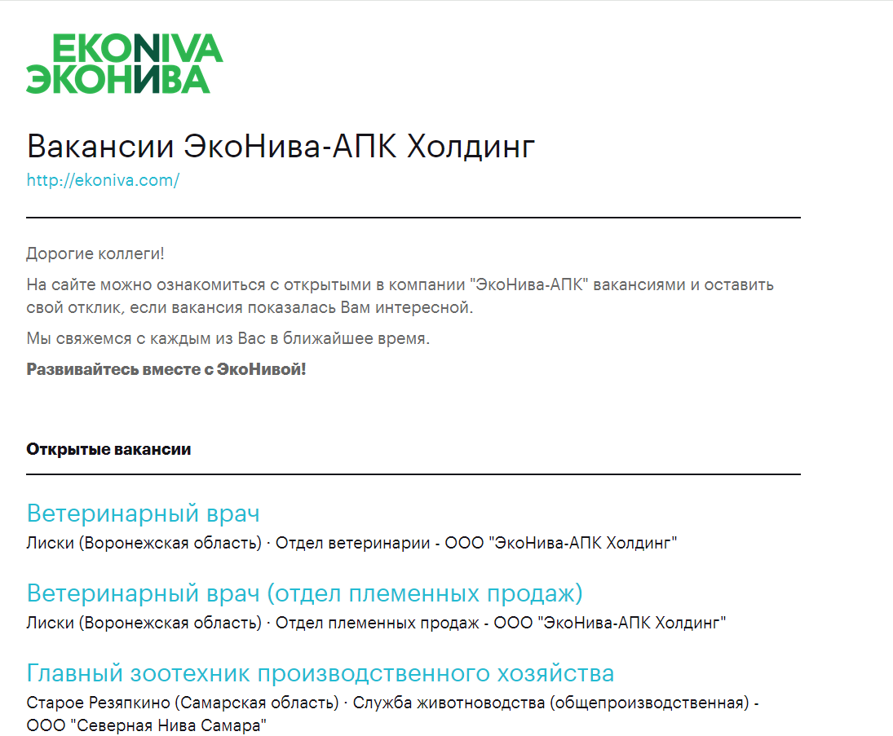
10. Внутренний карьерный сайт

Slide 22
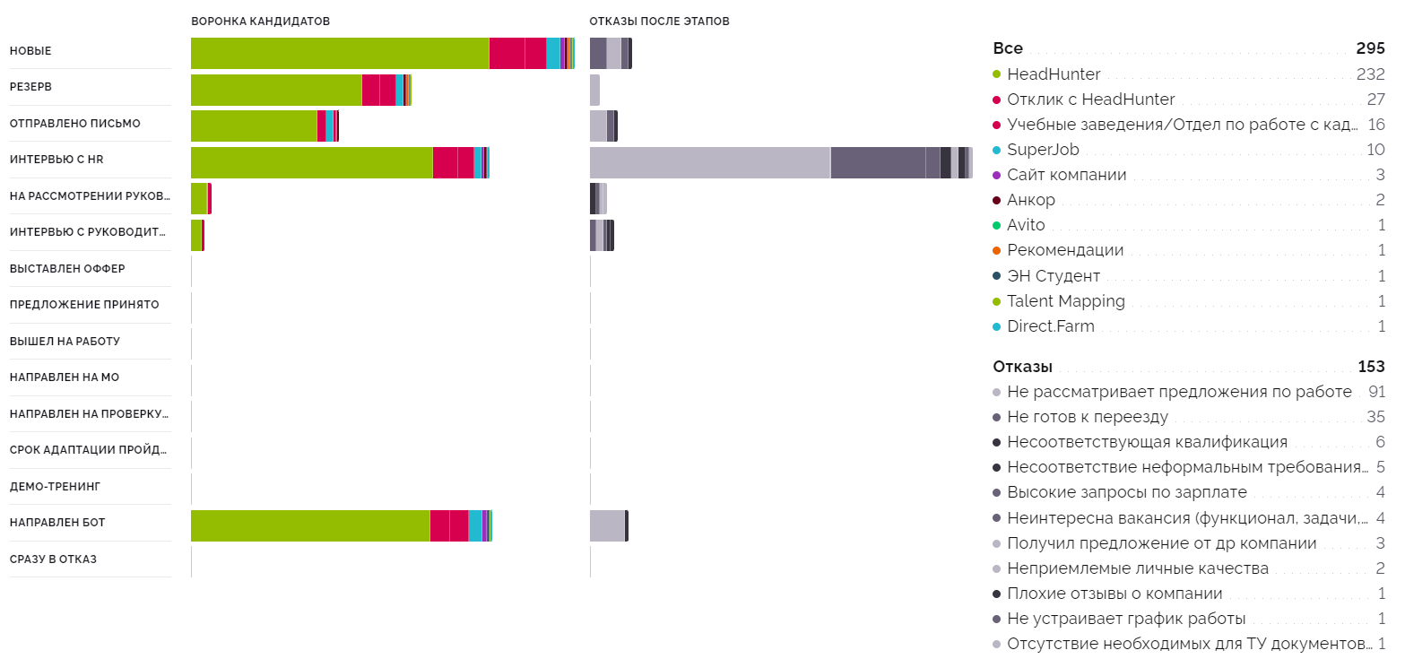
11. Аналитика Хантфлоу

Slide 23
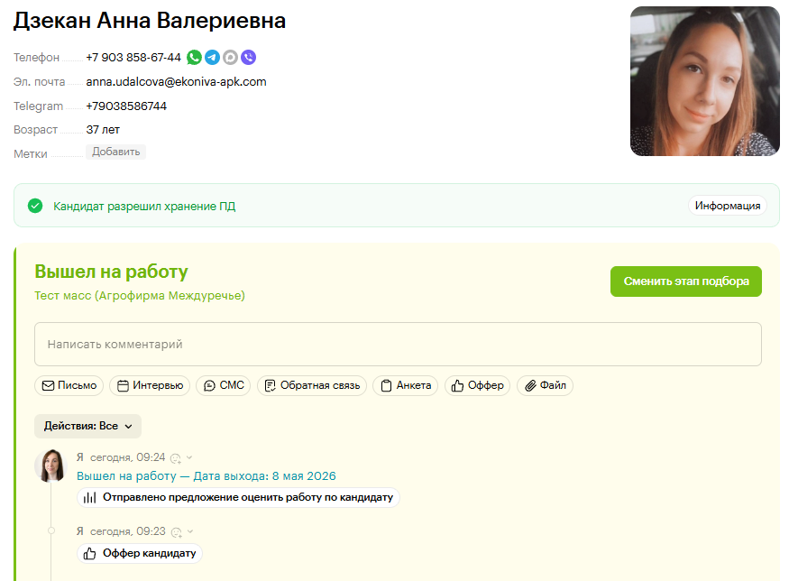
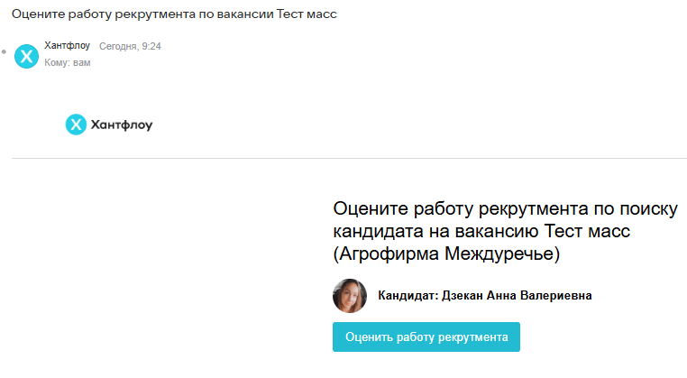
12. Оценка рекрутмента

Slide 24
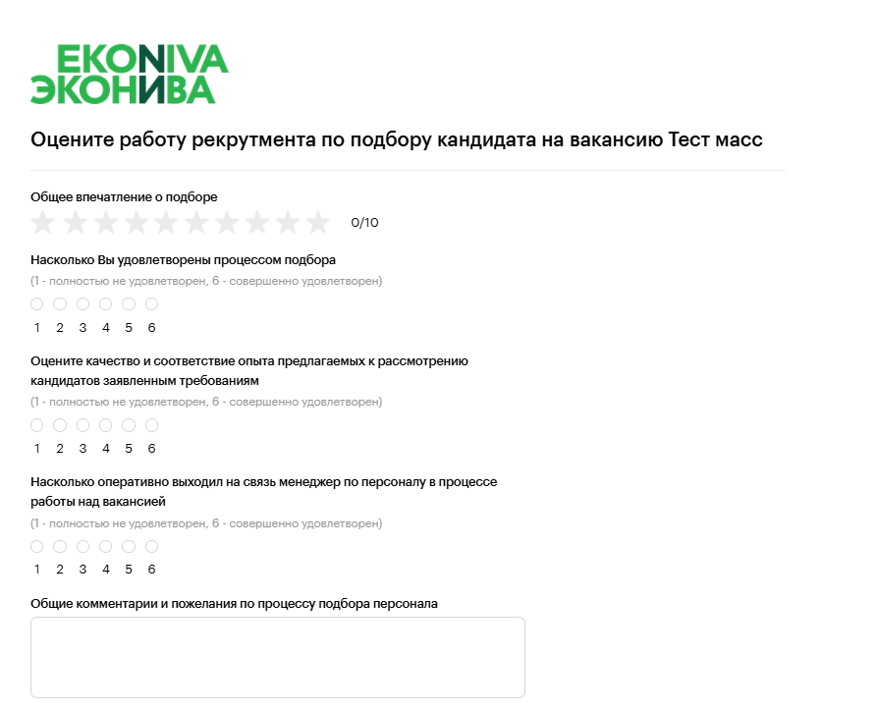
Единая оценка рекрутмента
Форма оценки

Slide 25
13. Адаптация
Для организации работы по адаптации квалифицированного персонала:
В Хантфлоу настроили воронку Адаптации.
К каждой вакансии прикрепляется менеджер по адаптации с доступом к этапу Вышел на работу.
При переводе на этот этап менеджер получает оповещение в почте и прикрепляет нового сотрудника к воронке Адаптация.
3. В соответствии с принятой процедурой, ведет кандидата по этапам, вносит комментарии, заполняет формы опросников, контролирует прохождение срока адаптации.
Пример воронки
Новые
1 неделя
1 месяц
2 месяц
3 месяц
Срок адаптации пройден

Slide 26
А зачем еще дорабатывать?

Slide 27

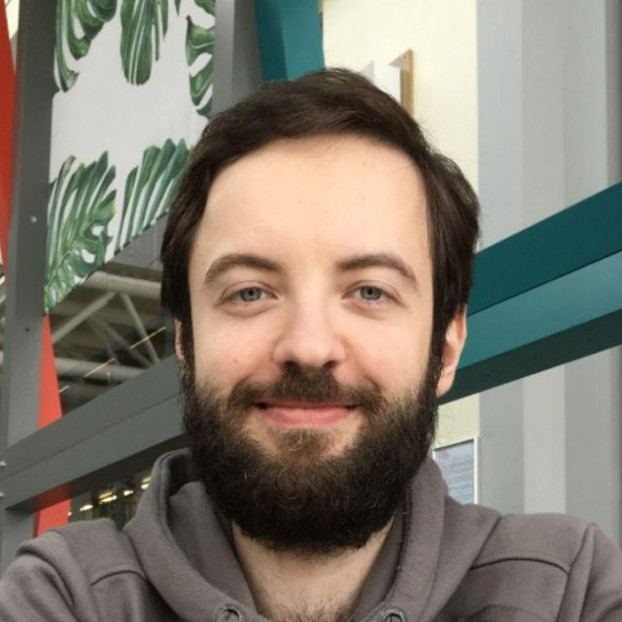
Почему мы хотим больше?
Вызовы бизнеса требуют индивидуальных решений
Плотная работа с аналитикой приводит к мысли о «чистоте» данных
Подготовка к автоматизации внутренней отчетности
Проверка данных несет высокую нагрузку на руководителей отделов
Хотим еще быстрее
HR
Михаил
Руководитель отдела разработки программного обеспечения

Slide 28
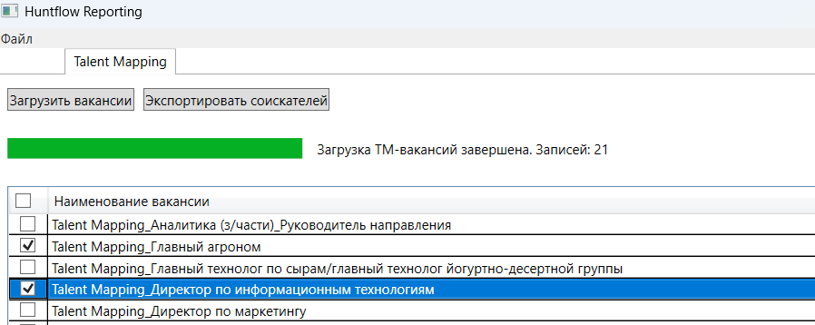
Huntflow Reporting
«Вытягивает» нужный нам комментарий по каждому кандидату из базы

Slide 29
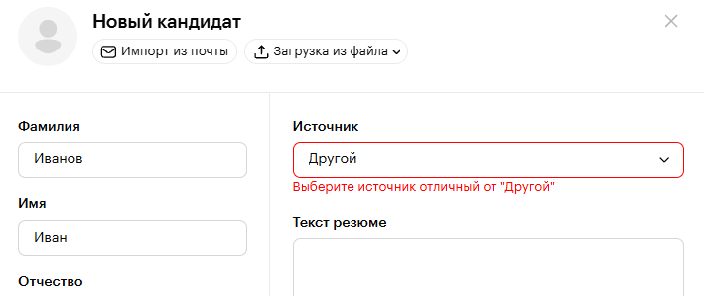
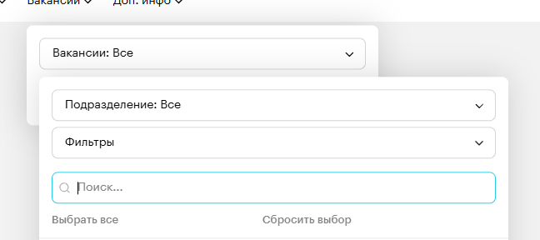
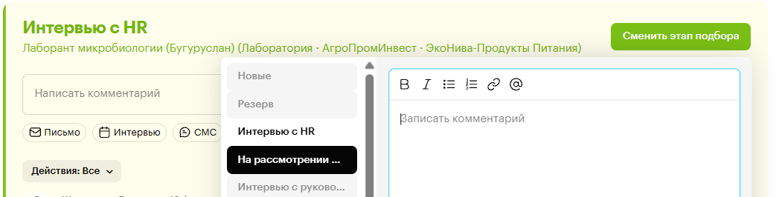
Расширение для браузера Huntflow Helper
Расширение в браузере Huntflow Helper
Браузерное расширение умеет:
Обращать внимание на поле Источник в карточке кандидата, напоминать о необходимости сменить источник «Другой» на корректный
2. Добавляет в фильтры в системе ХФ кнопку «Выбрать все»
3. Подсказывает, какой этап подбора можно выбрать в соответствии
с действующим порядком подбора
При смене этапа показывает только доступные этапы

Slide 30
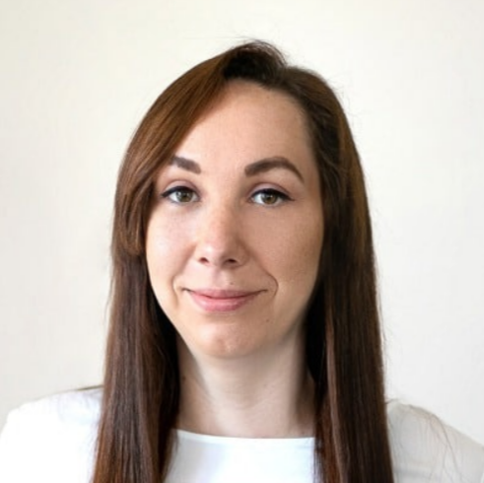
Мои контакты
Руководитель направления по подбору и адаптации персонала ГК «ЭкоНива»
Анна Дзекан, anna.udalcova@ekoniva-apk.com
+7 920 405 0869

